Slide 1
Desain Proyek-1
19-Feb-2025
Kelompok 13:
M. Nadhif F. I. 2206813416
M. Fahish H. B. 2206059616
Aria Bima Sakti 2206062970
Edgrant H. S. 2206025016

Slide 2
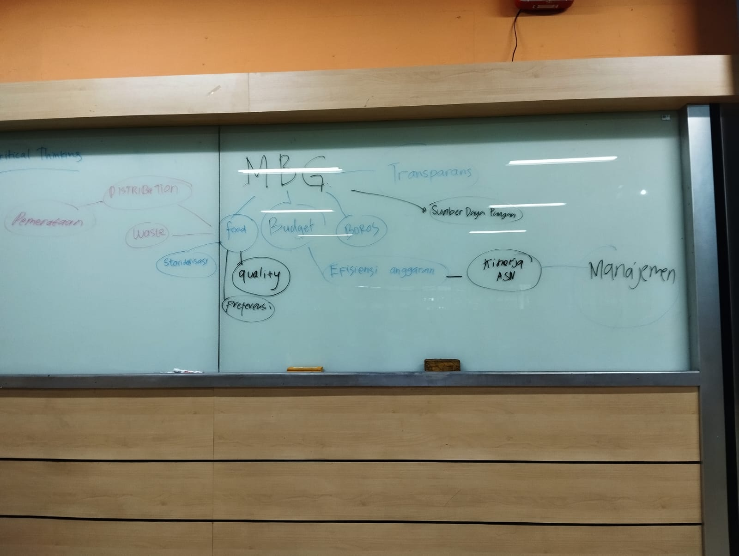
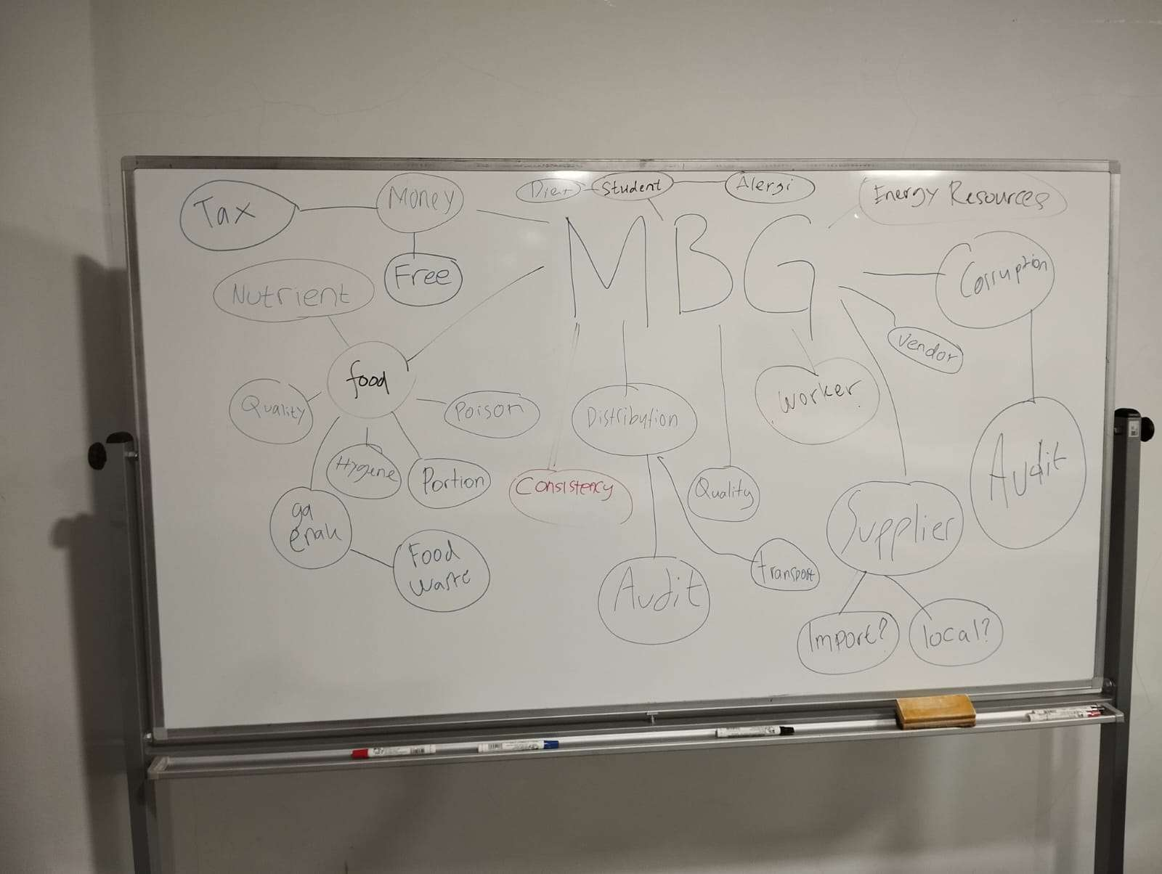
MBG
Transparans
Distribution
Waste
Budget
Boros
Manajemen
Audit
Supplier

Slide 3
MBG
Transparans
Distribution
Waste
Budget
Boros
Manajemen
Audit
Supplier

Slide 4
MBG
1
Manajemen
Audit
2
Waste
Boros
Transparans
3
Budget
Supplier
Distribution

Slide 5
Apa Masalah Pada MBG?

Slide 6
Apa Salah Satu Masalah Pada MBG?

Slide 7
Apa Salah Satu Masalah Pada MBG?
Ketidaksesuaian Jumlah Bantuan dengan yang Diterima Sekolah

Slide 8
Ketidaksesuaian Jumlah Bantuan dengan yang Diterima Sekolah
Mengapa?
Banyak barang hilang saat dalam proses logistik MBG

Slide 9
Ketidaksesuaian Jumlah Bantuan dengan yang Diterima Sekolah
Banyak barang hilang saat dalam proses logistik MBG
Mengapa?
Admin logistik MBG tidak ada akses informasi yang menyeluruh

Slide 10
Manajemen
Audit
Ketidaksesuaian Jumlah Bantuan dengan yang Diterima Sekolah
Banyak barang hilang saat dalam proses logistik MBG
Admin logistik MBG tidak ada akses informasi yang menyeluruh
Mengapa?
Tidak ada sistem yang mencatat informasi MBG secara menyeluruh

Slide 11
Tidak ada sistem yang mencatat informasi MBG secara menyeluruh

Slide 12
Problem:
Tidak ada sistem yang mencatat informasi MBG secara menyeluruh
Solution: Sistem Manajemen untuk mencatat informasi logistik MBG
Tidak ada sistem yang mencatat informasi MBG secara menyeluruh

Slide 13
Generalisasi Problem:
Tidak ada sistem yang mencatat informasi inventaris secara menyeluruh
Solution: Sistem Manajemen untuk mencatat informasi inventaris logistik

Slide 14
Ide Proyek Kami?

Slide 15
Manajemen
Ide Proyek Kami
Gudang
Dapur
Sekolah

Slide 16
Manajemen
Ide Proyek Kami
Gudang
Dapur
Sekolah

Slide 17
Manajemen
Ide Proyek Kami
Supplier
Kitchen
Store

Slide 18
Manajemen
Ide Proyek Kami
Source Node
Assembly Node
Distribution Node

Slide 19
Manajemen
Ide Proyek Kami
Gudang
Dapur
Sekolah

Slide 20
Manajemen
Ide Proyek Kami
Gudang
100 KG Beras
Dapur
Gudang A | Jumlah
Beras | 100 KG
~ | ~
~ | ~
Sekolah

Slide 21

Manajemen
Ide Proyek Kami
Gudang
Gudang A Scan QR Code Beras
Dapur
Gudang A | Jumlah
Beras | 100 KG
~ | ~
~ | ~
Sekolah

Slide 22
Manajemen
Ide Proyek Kami
Gudang
Beras dalam transit
Dapur
Dapur B | Jumlah
Telur | ~
Sayur | ~
~ | ~
Gudang A | Jumlah
~ | ~
~ | ~
~ | ~
Sekolah

Slide 23
Manajemen
Ide Proyek Kami
Gudang
Beras dalam transit
Dapur
Dapur B | Jumlah
Telur | ~
Sayur | ~
~ | ~
Sekolah

Slide 24
Manajemen
Ide Proyek Kami
Gudang
Dapur
Dapur B Scan QR Code Beras
Dapur B | Jumlah
Beras | 100KG
Telur | ~
Sayur | ~
Sekolah

Slide 25
Manajemen
Ide Proyek Kami
Gudang
Dapur
Dapur B pilih menu yg ingin dibuat, otomatis mengubah inventaris
Dapur B | Jumlah
Nasi Box | 1000 unit
~ | ~
~ | ~
Sekolah

Slide 26
Manajemen
Ide Proyek Kami
Gudang
Dapur
Pengiriman Nasi Box ke Sekolah
Sekolah

Slide 27
Manajemen
Ide Proyek Kami
Gudang
Dapur
Sekolah
Sekolah C | Jumlah
Nasi Box | 950 unit
~ | ~

Slide 28
Ide Proyek Kami
Gudang
Dapur
Sekolah

Slide 29
Ide Proyek Kami
Audit
Gudang
Dapur
Sekolah
Sekolah G | Jumlah
Nasi Box | 680 unit
~ | ~

Slide 30
Ide Proyek Kami
Audit
Gudang
Dapur
Sekolah
Laporan User
Sekolah G
Sekolah G | Jumlah
Nasi Box | 680 unit
~ | ~

Slide 31
Ide Proyek Kami
Audit
Gudang
Dapur
Sekolah
Sekolah G | Jumlah
Nasi Box | 680 unit
~ | ~

Slide 32
MBG
1
Manajemen
Audit
2
Waste
Boros
Transparans
3
Budget
Supplier
Distribution

Slide 33
Desain Proyek-1
19-Feb-2025
Kelompok 13:
M. Nadhif F. I. 2206813416
M. Fahish H. B. 2206059616
Aria Bima Sakti 2206062970
Edgrant H. S. 2206025016

Slide 34
Ide Tambahan

Slide 35
Waste
Gudang
Dapur
Sekolah

Slide 36
Waste
Gudang
Dapur
Sekolah

Slide 37
Waste
Gudang
Dapur
Surplus Nasi
Dapur B | Jumlah | Expire
Nasi | 500 unit | Lusa
~ | ~
~ | ~
Sekolah

Slide 38
Waste
Gudang
Dapur
Distribusi, Cover produksi esok hari
Sekolah

Slide 39
Waste
Gudang
Dapur
Mengurangi Waste
Sekolah

Slide 40
Waste
Gudang
Dapur
Menggunakan AI untuk mencari distribusi paling efisien
Sekolah

Slide 41
Desain Proyek-1
19-Feb-2025
Kelompok 13:
M. Nadhif F. I. 2206813416
M. Fahish H. B. 2206059616
Aria Bima Sakti 2206062970
Edgrant H. S. 2206025016

Slide 42
Market Research

Slide 43
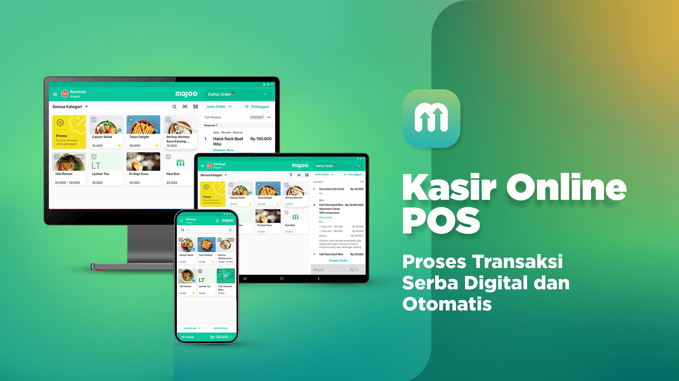
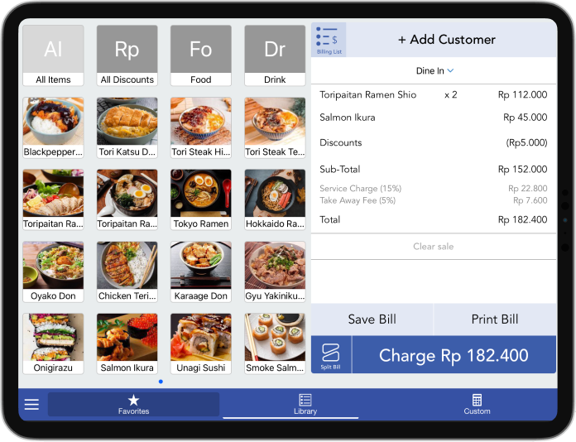
Point of Sales (POS) seperti
Majoo/Moka

Slide 44
Fitur Inventaris App yang Sudah Ada

Slide 45
Fitur
Dapur B | Jumlah
Telur | ~
Sayur | ~
~ | ~
Gudang A | Jumlah
Beras | ~
~ | ~
~ | ~
Sekolah C | Jumlah
Nasi Box | ~
~ | ~
~ | ~
Pembuatan makanan otomatis dari bahan baku
Mencatat inventaris pada gudang dan tempat penjualan
Multi level privilege

Slide 46
Kekurangan dari App yang Sudah Ada

Slide 47
Kekurangan
Kurang Automasi, kesalahan manusia dapat menyebabkan seluruh system terdampak
Menginput data memerlukan banyak waktu, pencarian item di dalam menu yang di dalam menu
Mobile user experience kurang baik.

Slide 48
Keunikan dibanding App yang Sudah Ada

Slide 49
Keunikan
Konfirmasi QR Code untuk pengiriman
Mobile User Expirience (UX), aksesibilitas untuk banyak orang dari latar belakang yang beda-beda.

Slide 50
Desain Proyek-1
19-Feb-2025
Kelompok 13:
M. Nadhif F. I. 2206813416
M. Fahish H. B. 2206059616
Aria Bima Sakti 2206062970
Edgrant H. S. 2206025016

Slide 51
Keunikan dibanding Kelompok Lain

Slide 52
Keunikan
Konfirmasi QR Code untuk pengiriman
Pembuatan makanan otomatis dari bahan baku

Slide 53
Keunikan
Redistribusi bahan pangan berbasis AI
Multi level privilege

Slide 54
Ide Tambahan

Slide 55
Ide Tambahan
Integrasi Nota Beli untuk Tracking Finansial
AI untuk Monitoring dan Pengawasan Data
Transparansi Publik melalui Interactive Map
Penyimpanan Data pada Blockchain untuk Mencegah Manipulasi
Sistem reputasi kurir

